Slide 1











KHỞI ĐỘNG

Slide 2


Slide 3
CHUẨN BỊ
Sách, đất nặn, bút màu…

Slide 4
Mĩ thuật Lớp 4
CHỦ ĐỀ 6: CUỘC SỐNG QUANH EM
Bài 2: Hoạt cảnh với nhân vật 3D
TIẾT 1

Slide 5








Hoạt động 1:KHÁM PHÁ
Khám phá hình khối nhân vật bằng đất nặn
0

Slide 6
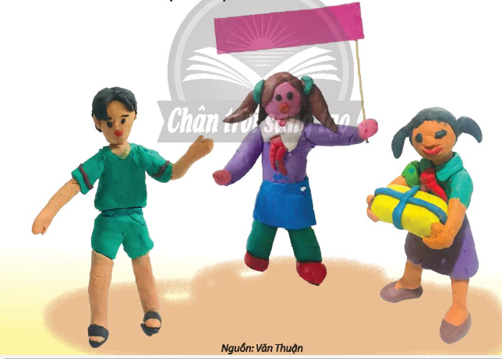
0

Slide 7
1. Các nhân vật đang thể hiện hoạt động gì?
2. Các nhân vật đó được tạo nên bởi những hình khối nào?
0
3. Hình khối nào được lặp lại trên các nhân vật?
4. Những màu sắc nào được lựa chọn để tạo hình các bộ phận của nhân vật?

Slide 8
0

Slide 9
Hoạt động 2:
KIẾN TẠO
KIẾN THỨC-KĨ NĂNG
0
Các bước tạo dáng
nhân vật

Slide 10
? Em hãy chỉ ra các bước tạo dáng nhân vật từ các hình khối cơ bản bằng đất nặn
0

Slide 11
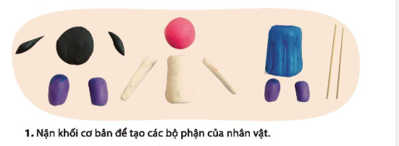
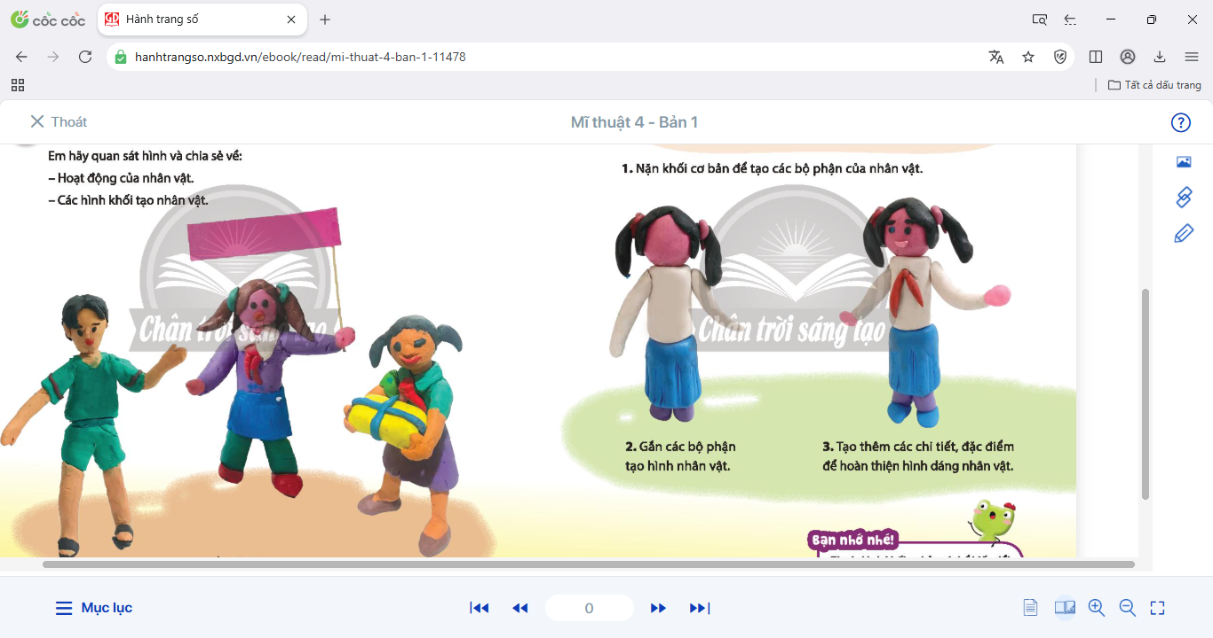
0

Slide 12
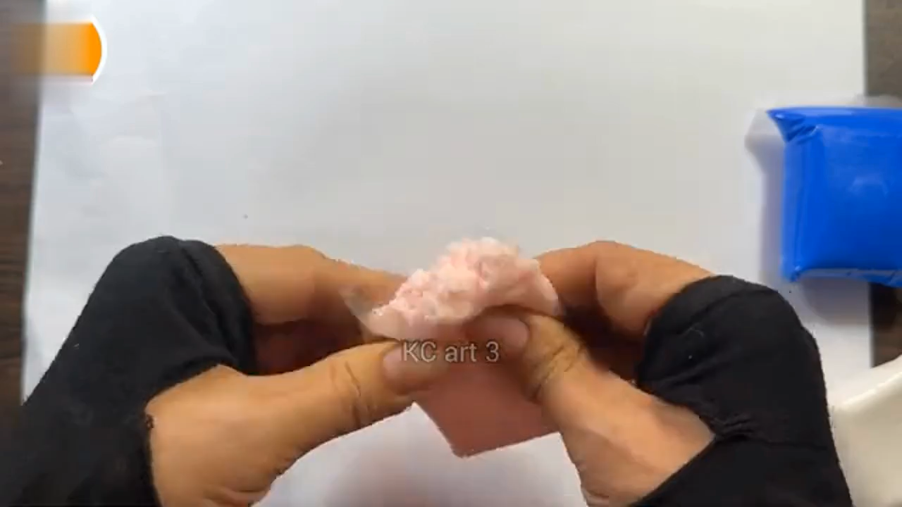
0

Slide 13
Hoạt động 3:
LUYỆN TẬP- SÁNG TẠO
Tạo hoạt cảnh về
hoạt động cộng đồng
0

Slide 14
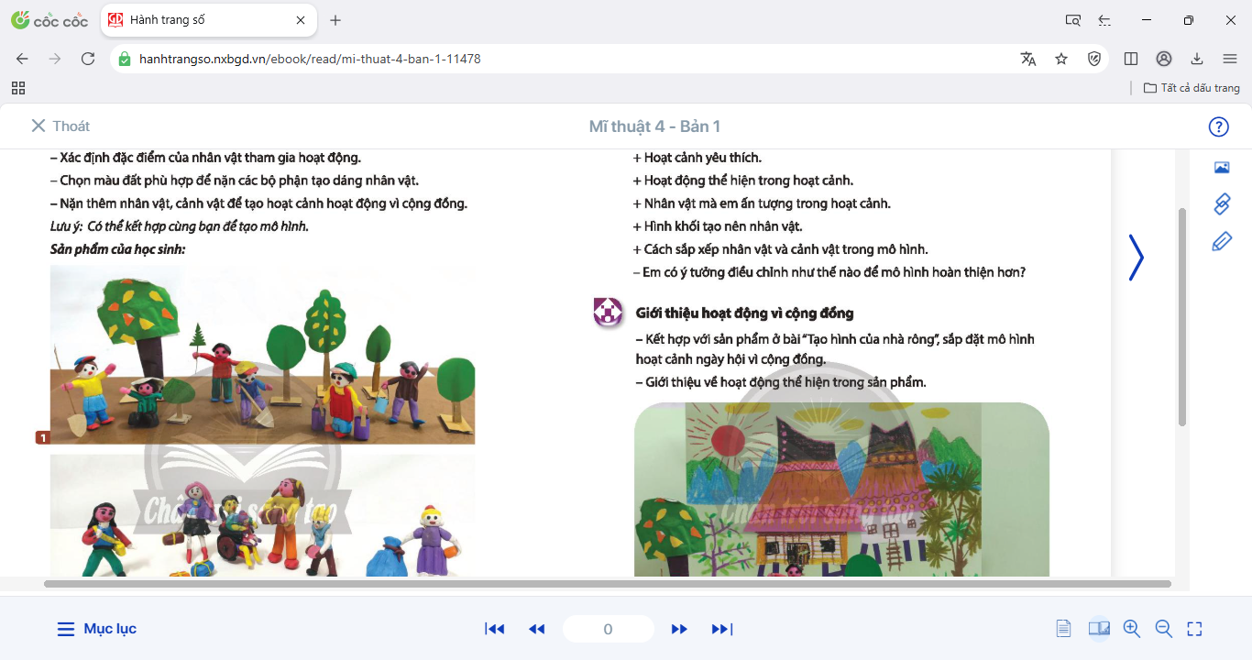
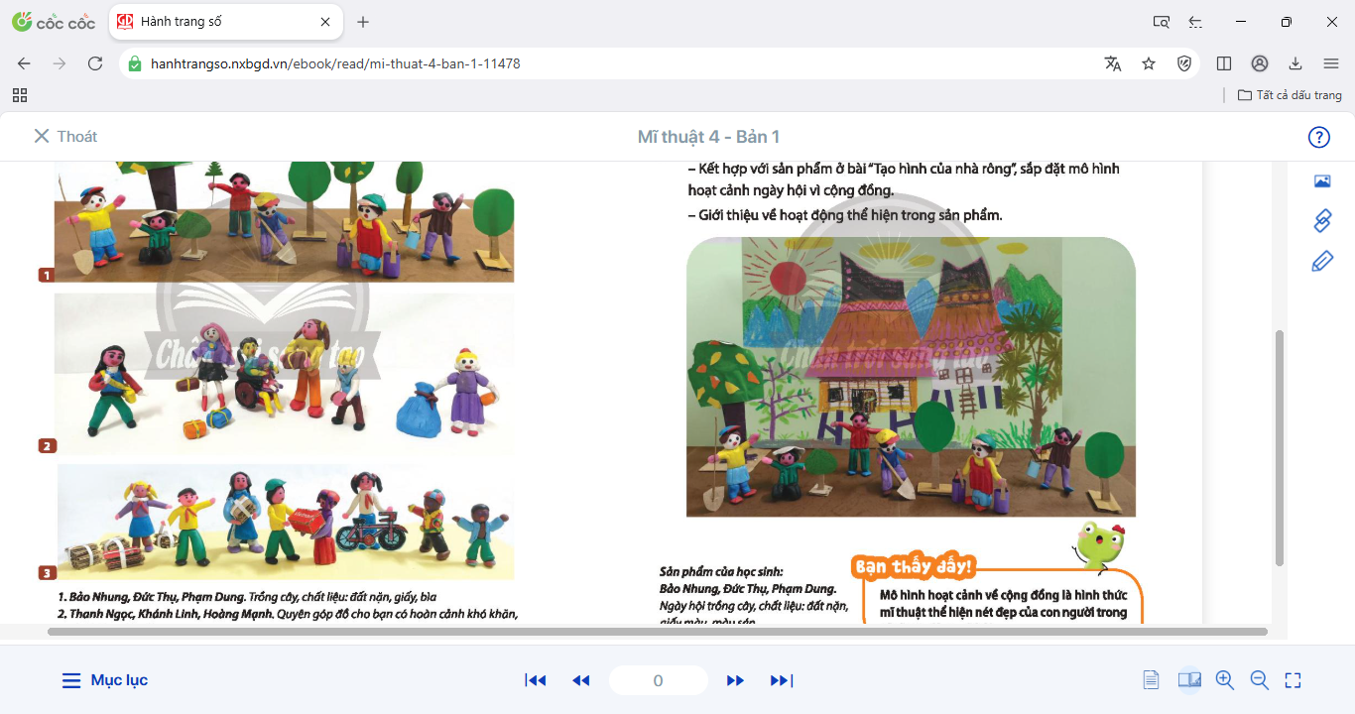
0

Slide 15
THỰC HÀNH
0

Slide 16



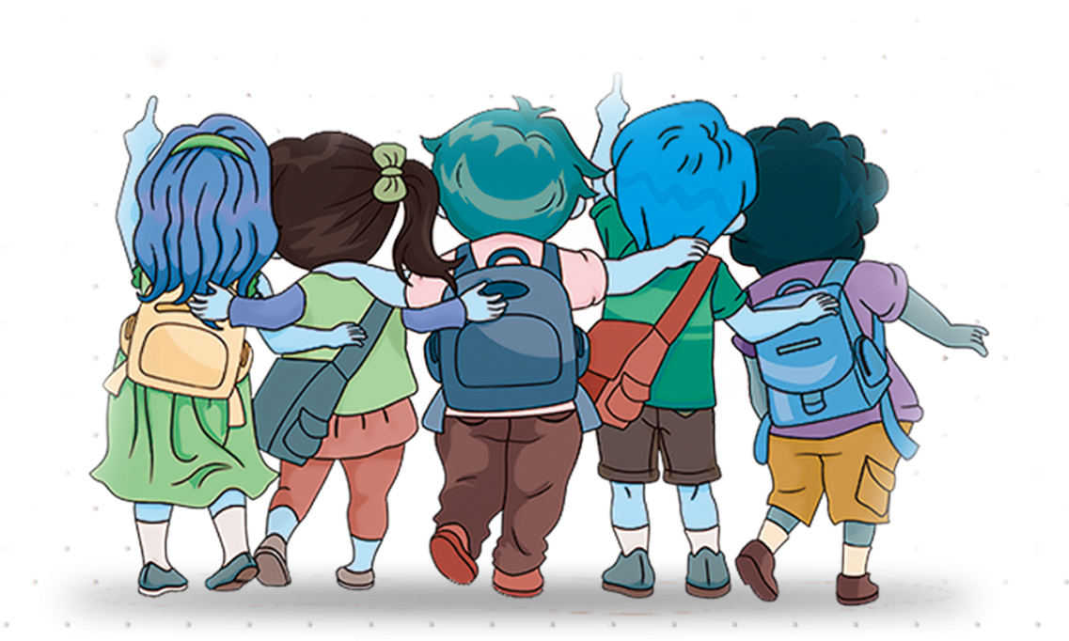
THANKS

